Slide 1
1a JORNADA D’EMPRENEDORIA I EMPRESA
Sant Celoni, març de 2011
Notes:
1

Slide 2
Catalunya Caixa: Sempre nous reptes
Impuls al futur: Identitat corporativa sòlida i contemporània.
Impuls al futur: Marca potent i líder
Impuls al futur: Proximitat amb el territori català
Impuls al futur: el Client com a principal eix del nou projecte
2

Slide 3
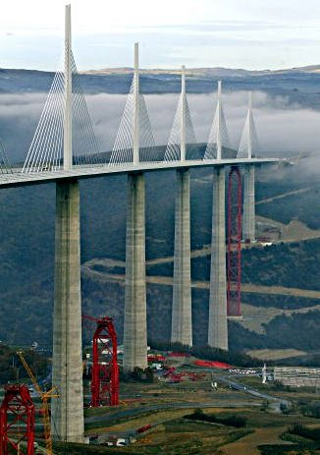
Relació Empresa-Entitat Financera
“Els 4 pilars bàsics”
RENDIBILITAT
RISC
LIQUIDITAT
SOLVÈNCIA

Slide 4
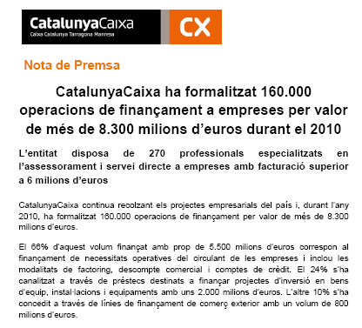
Relació Empresa-Entitat Financera

Slide 5
Assessorament Empresa/Emprenedors
Préstec Emprenedors
Cobertura de les despeses de constitució, inici d’activitat i altres despeses relacionades.
Requisits: aportar el document de constitució de la nova societat i projecte econòmico-financer.
Import màxim: 40.000€
Termini màxim: 5 anys (amb possibilitat d’incloure 1 any de carència)
Garanties: personals i/o altres.
Comerç Internacional
Assessorament personalitzat per especialistes en els processos d’internacionalizació i la utilització dels millors sistemes de cobrament per cada país.
Cobertura de riscos comercials gràcies als diferents convenis amb organismes internacionals
Cobertura de riscos de canvi, tracte directe amb la Taula de Diner.
Obertura de comptes a l’estranger, tenim una extensa xarxa de corresponsals per tot el món.
Comerç electrònic
CatalunyaCaixa lidera el creixement del sector espanyol de sistemes de pagament de comerç electrònic.

Slide 6
Obra Social: la nostra raó de ser
Suport a l’excel·lència: 500 estudiants becats l’any 2010
L’Obra Social i La Vanguardia atorguen el guardó de millor projecte científic de l’any a la investigació en Química Verda dels científics Corma i Rey
Premi Emprenedors 2010: Un projecte de gestió de desenvolupament de biokits per a la regeneració de cartílag a partir de cèl·lules del propi pacient

